Slide 2

Notice
Important
Notice
은 모든 회원 분이 과대 광고로 인하여, 피해가 가지 않도록 건전한 광고 문화에 힘쓰고 있습니다.
건강기능식품 과대광고에 관한 법률을 참고 하시어 허위 과대광고로 이어지지 않도록 많은 협조 부탁드립니다.
본 자료는 내부 교육을 위한 자료로 외부 반출 및 별도 게시를 할 수 없습니다.
건강기능식품 과대광고에 관한 법률
01.
02.
03.
04.
05.
06.
07.
08.
09.
질병의 예방·치료에 효능이 있는 것으로 인식할 우려가 있는 표시 또는 광고
식품 등을 의약품으로 인식할 우려가 있는 표시 또는 광고
건강기능식품이 아닌 것을 건강기능식품으로 인식할 우려가 있는 표시 또는 광고
거짓·과장된 표시 또는 광고
소비자를 기만하는 표시 또는 광고
다른 업체나 다른 업체의 제품을 비방하는 표시 또는 광고
객관적인 근거 없이 자기 또는 자기의 식품 등을 다른 영업자나 다른 영업자의 식품 등과 부당하게 비교하는 표시 또는 광고
사행심을 조장하거나 음란한 표현을 사용하여 공중도덕이나 사회윤리를 현저하게 침해하는 표시 또는 광고
영업자 준수 사항 (제조시설, 유통기한, 부패 사행성 조장) 위반하여 표시 또는 광고
COPYRIGHT © 2022 GCOOP All Rights Reserved.
발췌 ] 식품 등의 표시 ∙ 광고에 관한 법률( 약칭 : 식품표시광고법) [ 시행 2020. 4. 7 ] [ 법률 제 17246호, 2020. 4. 7 일부 개정)
식품 등의 표시 ∙ 광고에 관한 법률 시행 규칙 [ 시행 2019. 4. 25 ] [ 총리 령 제 1535호, 2019. 4. 25 일부 개정)

Slide 3
비타민 D의 개요
비타민 D의 최신 연구
· 대한민국 비타민 D 부족 실태
· 기능성 인증 내용
· 비타민 D의 종류
· 흡수율이 높은 비타민 D3
· 비타민 D 합성 과정
· 비타민 D 대사 과정
· 결핍 원인
· 비타민 D 보충제의 필요성
· 비타민 D 결핍과 질병
· 비타민 D의 새로운 조명 ① - ③
· 새롭게 밝혀지는 비타민D의 효능 ① - ⑤
└ 비만 / 당뇨 / 고혈압 / 고지혈증 /면역
복용 가이드 라인
기타
· 질병예방을 위한 수치
· 비타민 D 검사
· 1일 영양소 기준치
· 복용 가이드라인 ① - ②
· 복용 가이드라인 과잉 섭취에 대한 우려
· 함께하면 좋은 제품
· FAQ
제품 소개
· 제너럴 밸런스 비타민 D 제품 소개
· 제너럴 밸런스 비타민 D 제품 특장점

Slide 4

비타민 D의 개요

Slide 5
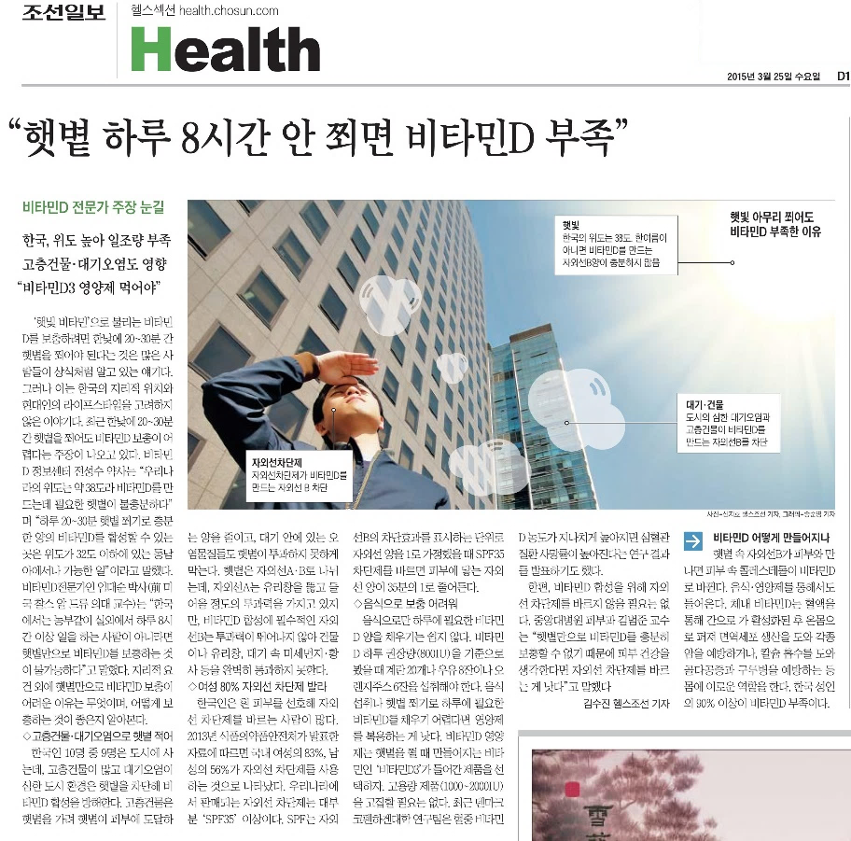
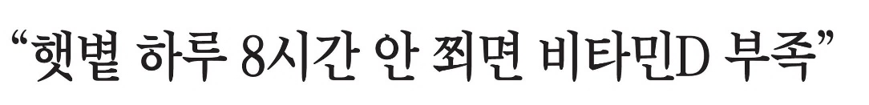


1. 비타민 D의 개요
1) 대한민국 비타민 D 부족 실태
대한민국 국민 90% 비타민 D 부족!
성인 남자
91.3%
성인 여자
95.9%
2017년 질병관리본부 국민건강통계 자료를 통한 한국인 비타민 D 결핍 현황.
* 출처 : 한국질병관리본부

Slide 6
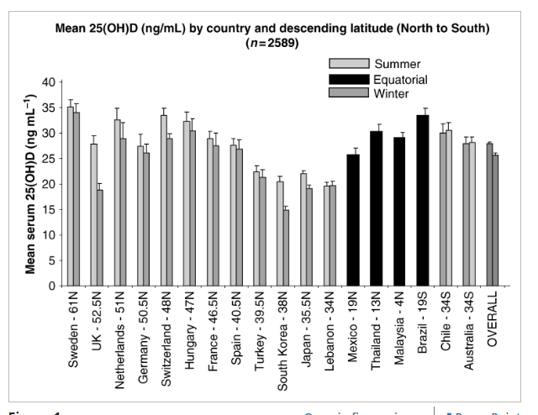
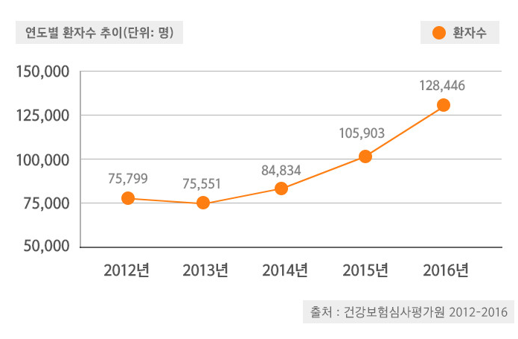
1. 비타민 D의 개요
1) 대한민국 비타민 D 부족 실태
실내 활동이 점차 많아지고, 자외선으로 인한 피부 건강을 우려해 햇빛에 노출되기
꺼려하는 분들이 많아지면서 대한민국 국민 90%가 비타민 D 결핍에 노출되어 있음.
비타민 D 부족 국가 1위, 대한민국
비타민 D 결핍증 연도별 환자수 추이
출처) Atherosclerosis 215 (2011) Atherosclerosis journal

Slide 7
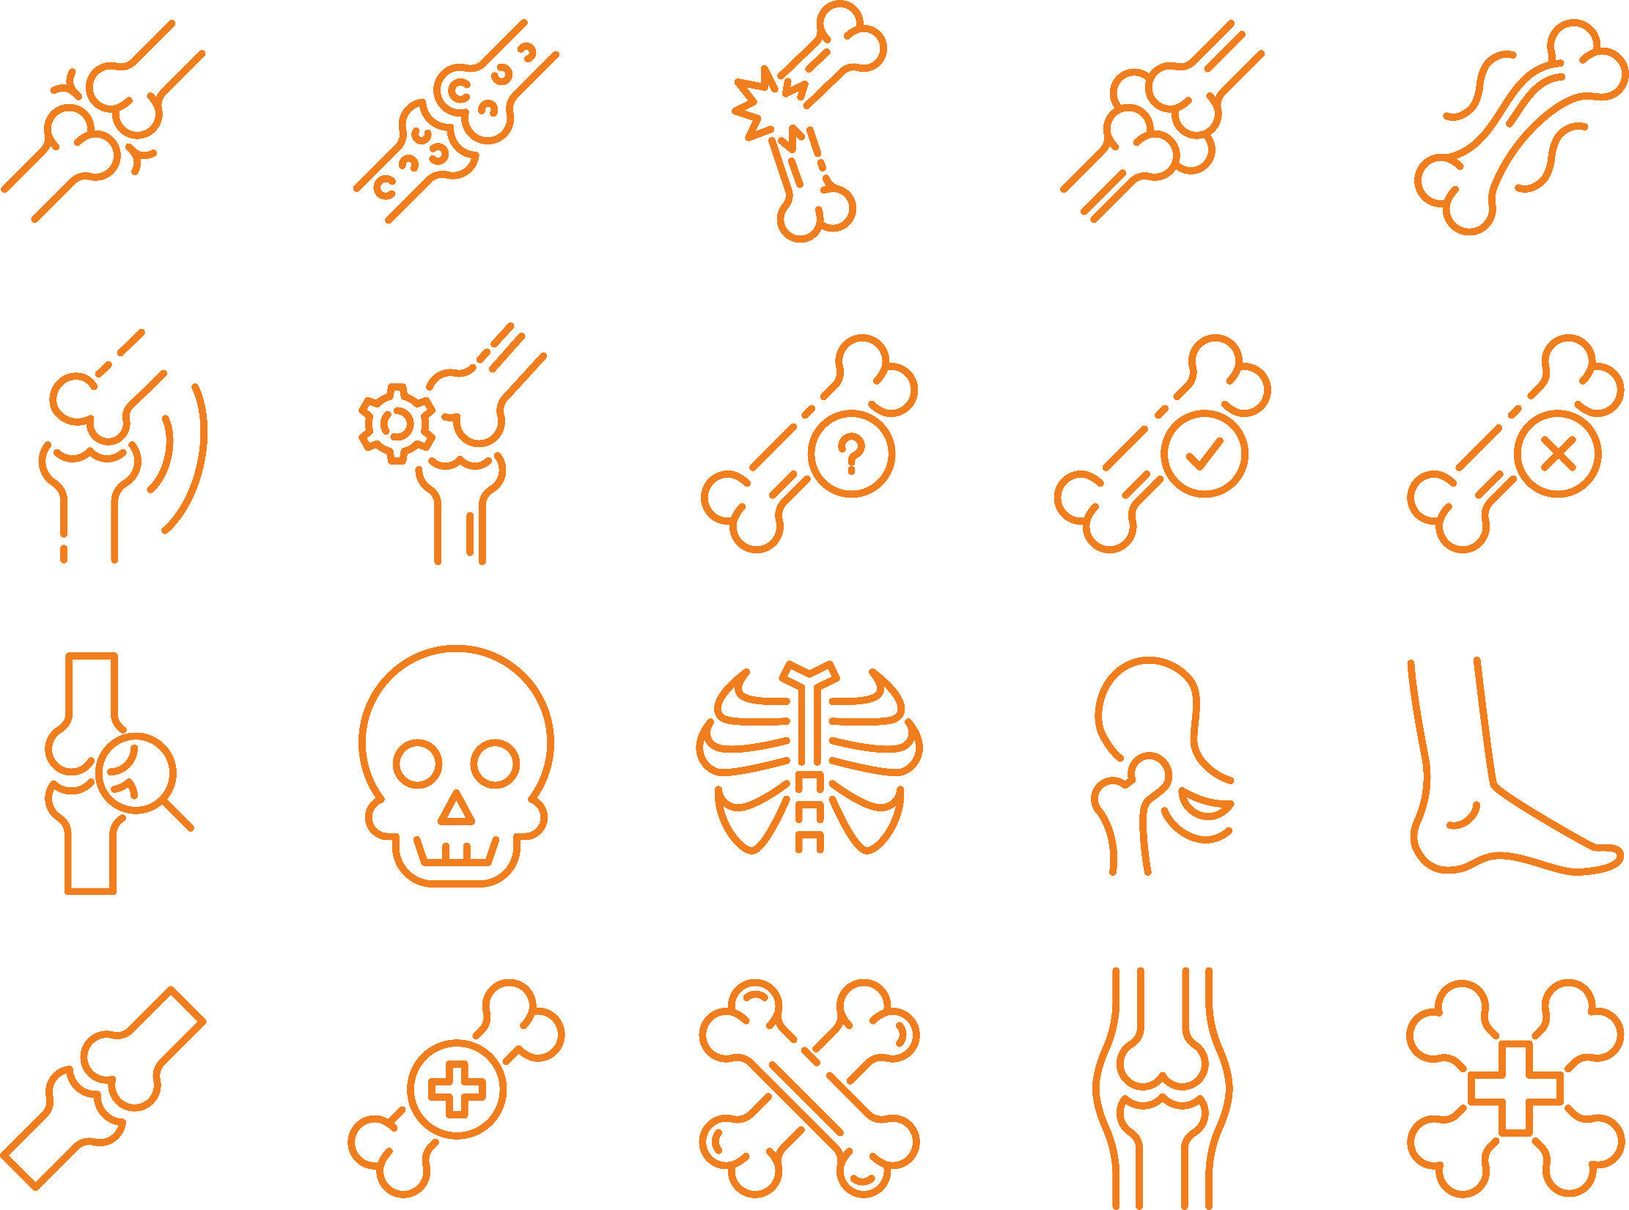

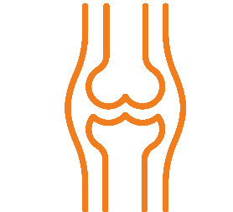
1. 비타민 D의 개요
2) 기능성 인증 내용
비타민 D 일일 섭취량
3~10 ㎍ (120-400 IU*)
*IU 단위 란?
International Unit (국제 단위)로
국제적으로 통일하여 혼란 없이 사용하기
위하여 설정한 단위. 1 ㎍ = 40 IU
비타민D 기능
Ca
P
칼슘과 인이 흡수되어
이용되는데 필요합니다.
뼈의 형성과 유지에
필요 합니다.
골다공증 발생 위험 감소에
도움을 줍니다.

Slide 8
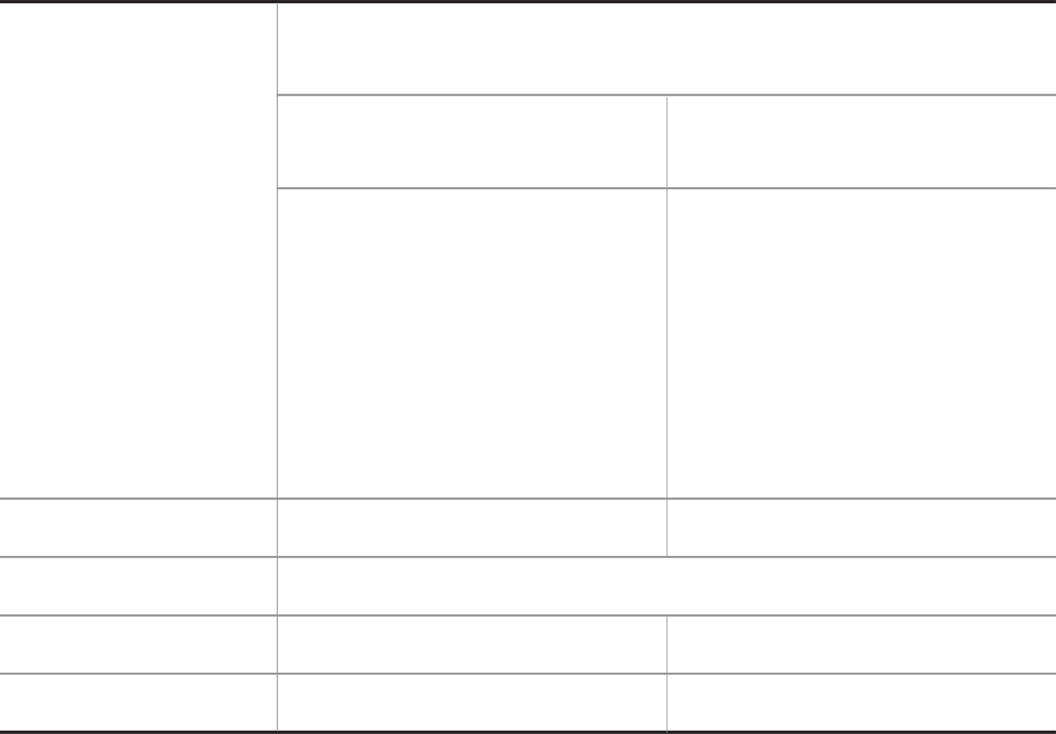
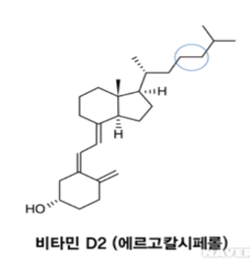
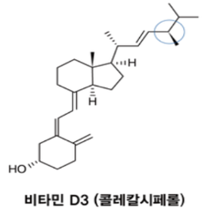
1. 비타민 D의 개요
3) 비타민D의 종류 – 비타민 D₂와 D₃
영양제로 섭취가 가능한 비타민D 라고 하면 비타민 D₂ 나 비타민 D₃ 를
두가지를 일컫는다. 비타민 D₂인지 D₃인지에 따라 체내 흡수율이 다르다.
비타민 D₂ (Ergocalciferol)
비타민 D₃ (Cholecalciferol)
비타민 D
식물성 비타민 D₂ (에르고칼시페롤)
동물성 비타민 D₃ (콜레칼시페롤)
근원
식물성(예 : 효모,버섯)
동물성, 햇볕을 쬐면 생성
천연 비타민 D
시중에 효모에서 추출한 ‘천연 비타민D’ 라고 판매되는 제품들은 비타민 D₂에 해당
반감기
13일
21일
활성형의 작용
50%(수용체 결합도)
100%(수용체 결합도)

Slide 9
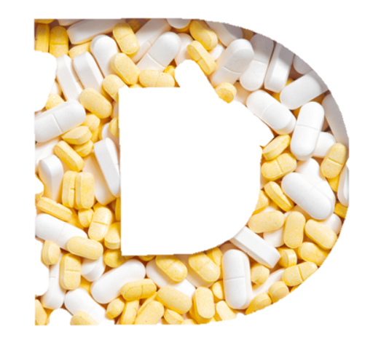
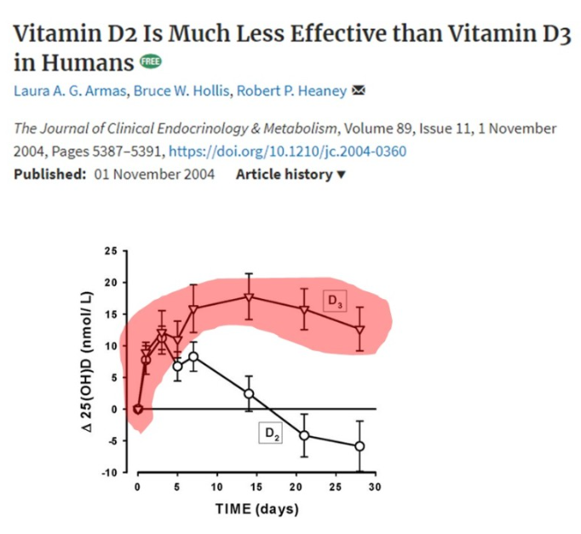
1. 비타민 D의 개요
4) 흡수율이 높은 비타민 D₃
D₂와 D₃를 동일 하게 섭취 했을 경우
D₃의 흡수율이 4-5배 높게 나타남
체내 활성도 및 흡수율이 높은 [비타민 D₃]
비타민D 에는 5가지 형태(D₁-D₅)가 있지만 가장 널리 연구된 것은
D₂와 D₃ 이다. 비타민D₂(ergocalciferol)는 주로 식물과
무척추동물 에서 합성되고, 비타민D₃(cholecalciferol)는
척추동물에서 합성되는데 두 가지 모두 영양제로 이용된다.
그 중 비타민 D₃는 비타민 D 중에서 생체이용률과 흡수율이 가장 높다.
이에 따라 전세계적으로 비타민 D₃를 가장 많이 권하고 있는 상태.

Slide 10
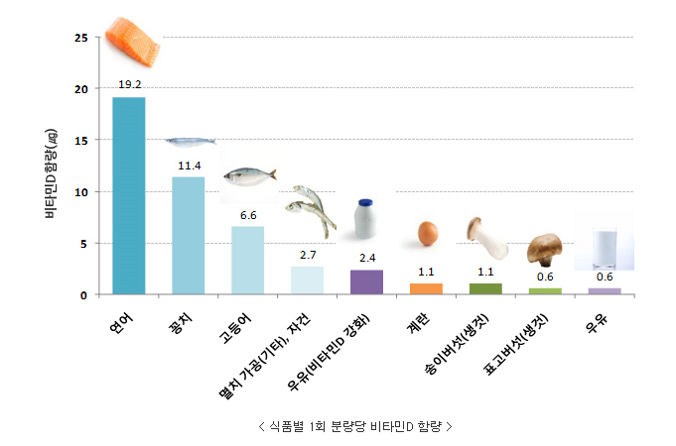
1. 비타민 D의 개요
5) 비타민 D의 합성 과정
| 식품 별 1회 분량 당 비타민D 함량 |
식품을 통한 비타민 D의 합성
비타민 D가 풍부한 식품은 계란, 버섯, 등푸른 생선, 동물의 간 등 입니다.
만약 비타민D3 1000IU를 음식으로 섭취한다면
계란은 40개, 우유는 250ml기준 10컵, 연어는 3마리에
해당합니다.
이렇게 매일 먹는 것이 불가능 할 뿐더러 먹을 수 있어도
포화자빙산이나, 콜레스테롤의 과량 섭취 우려가 있습니다.

Slide 11
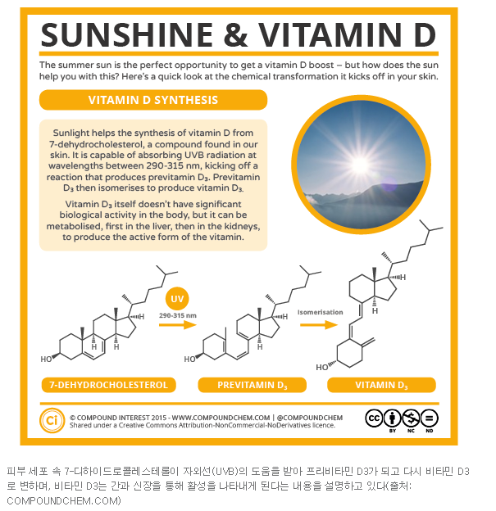
1. 비타민 D의 개요
5) 비타민 D의 합성 과정
자외선을 통한 비타민 D의 합성
비타민 D는 유일하게 식품으로 섭취하지 않아도 햇빛을 통해 피부에서 합성이 됩니다.
비타민 D 결핍을 예방하기 위해서는 일주일에 적어도 2번 이상, 오전 10시부터 오후 3시 사이에 팔, 다리에 30분 정도 자외선 차단제를 바르지 않고 실외에서 햇빛을 쬐는 것이 필요하다고 권장하고 있습니다.

Slide 12
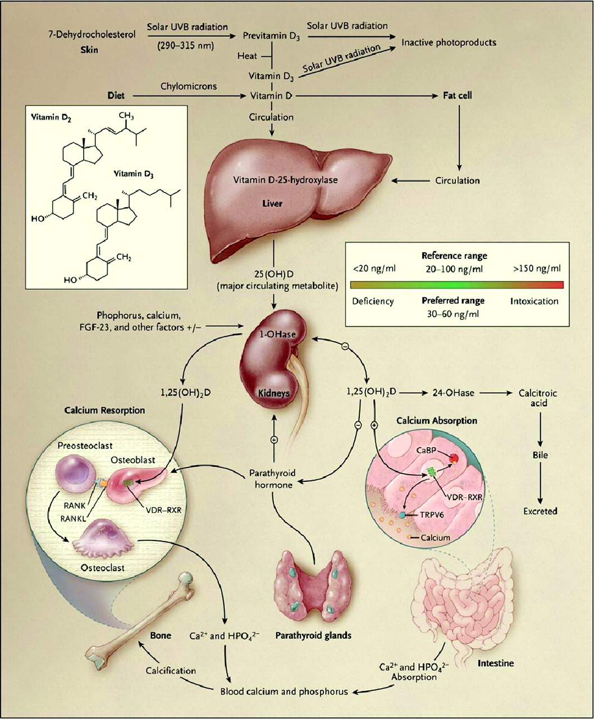

1. 비타민 D의 개요
6) 비타민 D의 대사 과정
피부 세포에는 콜레스테롤의 대사물 중의 하나인 7-디하이드로콜레스테롤이 존재한다. 햇빛 속 자외선을 받게 되면 Pro-vitamin D₃는 비타민 D₃로 전환된다. 피부에서 합성된 비타민 D₃는 간에서 대사를 거쳐 25-히드록시비타민D₃(칼시디올)로 전환되고 신장에서 한번 더 대사를 거친 후 1,25-히드록시비타민D₃(칼시트리올)로 변환된다.
비타민 D의 칼슘 관련 효능
활성형 비타민 D₃
01. 소장에서 칼슘과 인의 흡수를 도와주고
02. 신장에서는 칼슘 재흡수를 촉진시켜 소변으로 빠져나가는 양을 줄인다.
03. 뼈에서는 칼슘이 빠져나가는 것을 방지 한다.

Slide 13
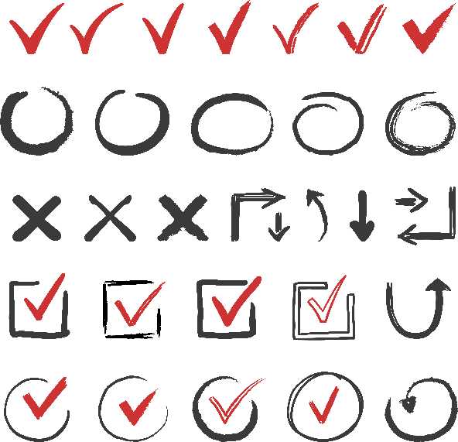
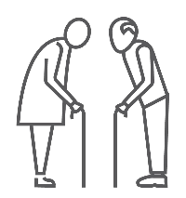



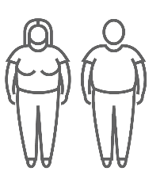


1. 비타민 D의 개요
7) 비타민 D의 결핍 원인
햇빛이나 식품으로 합성 가능하지만 결핍이 생기는 이유
노인
대기오염(미세먼지)
70세 이상에서는 비타민 D 합성이 최대 75% 까지 감소
공기중에서 UVB를 차단한다.
까만 피부
시각
까만 피부에는 멜라닌 색소가 많은데 멜라닌 색소가
많으면 비타민 D 합성을 방해함
비타민 D를 피부에서 생성하려면 자외선
지수가 3이상인 시간에 햇빛을 쫴야 한다.
비만
고도
비타민 D는 지용성이기 때문에 지방세포가 비타민D를 흡수한다.
지용성 비타민은 체내에 들어왔을 때 지방조직에 저장됨.
지방조직이 많을 수록 간이 아닌 지방에 저장됨
비만도(BMI) 1% 증가할 때마다 혈중 비타민D 1.15% 감소
고도가 낮은 지역은 대기가 자외선을 흡수한다.
자외선차단제
SPF 15면 비타민 D 합성이 99% 차단된다.

Slide 14
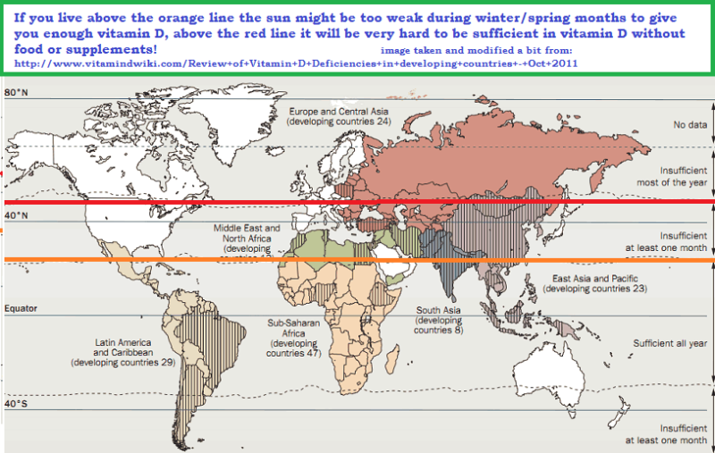

1. 비타민 D의 개요
7) 비타민 D의 결핍 원인
위도와 계절
우리나라는 비타민 D를 충분히 합성할 수 있는 위도가 아님, 여름을 제외하고 비타민 D를 합성하기 어려움
한국의 위도는 37도
살고 있는 지역이 고위도일수록 자외선의 집적도가 떨어지게 되므로 적도를 중심으로 북위 35도 이상에서는 늦봄부터 초가을 까지만 비타민D를 잘 합성할 수 있음
대한민국의 비타민 D 결핍이 심각한 이유

Slide 15
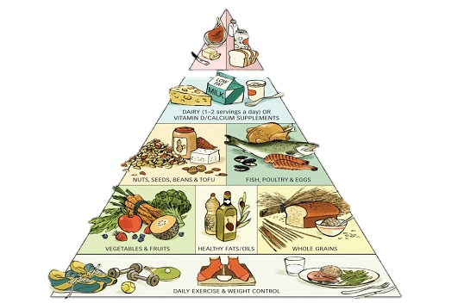
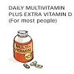
1. 비타민 D의 개요
8) 비타민 D의 보충제의 필요성
The Healthy Eating Pyramid
01.
보건복지부와 한국영양학회에서 발행한 ‘2020년 한국인
영양소 섭취 기준’에 따르면 한국인의 식단에는 비타민 D가
풍부한 자연 식품이 적다. 따라서 식품만으로 비타민 D를 보충
하기 어려움.
02.
하버드 T.H. 챈 보건대학원(Harvard T.H. Chan School of Public Health)에서 발행한 음식 섭취 가이드라인의 식품 피라미드를 보면
자연 합성이나 음식 섭취만으로 충분한 양의 비타민 D를 얻지 못하면
영양제로 추가 섭취할 것을 권장 하고 있음

Slide 16
비타민 D의 최신 연구

Slide 17


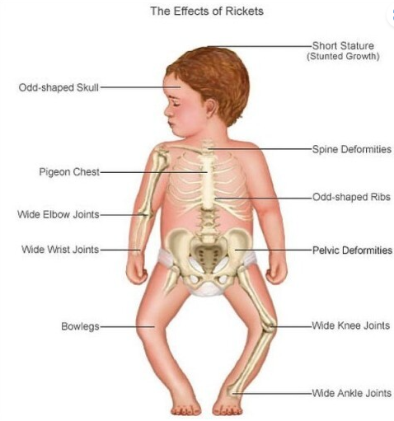
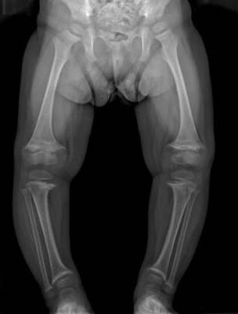
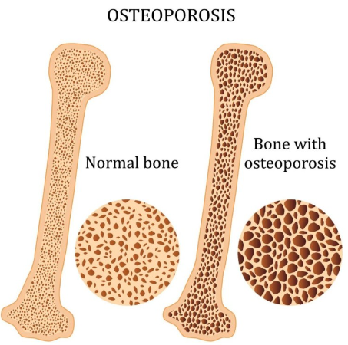
비타민 D의 대표적 결핍증 구루병과 골다공증
구루병
골다공증

Slide 18
1. 비타민 D의 최신 연구
1) 비타민 D 결핍과 질병
비타민 D는 비타민이 아니다. 호르몬이다?
비타민 D는 실제로는 호르몬이다. 호르몬이란 내분비샘에서 합성되고 분비되어 특정 조직이나 기관의 생리작용을 조절하는 화학물질을 의미한다. 비타민D는 햇빛을 받으면 피부에서 합성되는 스테로이드계 호르몬이다.

Slide 19
1. 비타민 D의 최신 연구
1) 비타민 D 결핍과 질병
뼈 건강과 골다공증 예방으로만 알려졌던
비타민 D에 대한 의학계의 관심이 커져가는 이유
Check 01.
비타민 D 부족에 대한 여러가지 충격적인 연구 결과가 발표됨
비타민 D는 근 골격계에 영향을 줄 뿐 만 아니라 암, 심혈관 질환, 당뇨병 등
수많은 질환과 연관성이 알려지게 됨
비타민 D 측정이 점점 보편화 됨
Check 02.
Check 03.

Slide 20
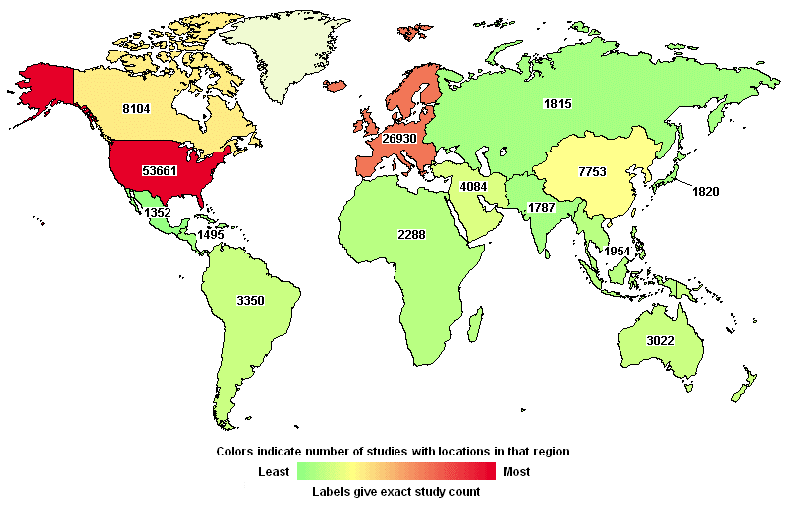
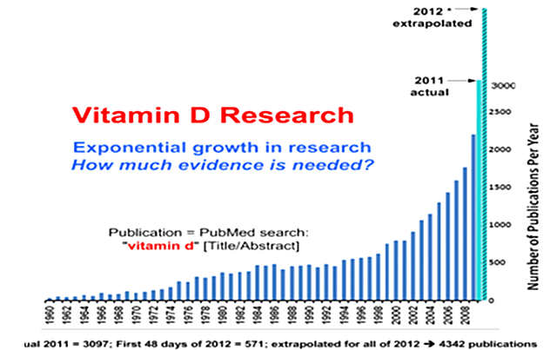

2. 비타민 D의 최신 연구
1) 비타민 D 결핍과 질병
전세계적으로 비타민 D에 대한 연구가 활발히 진행
비타민 D에 대한 임상 진행 건수 106,065건(2011)
출처 : Endocrinol Metab Clin N Am 41 (2012) 571-594

Slide 21
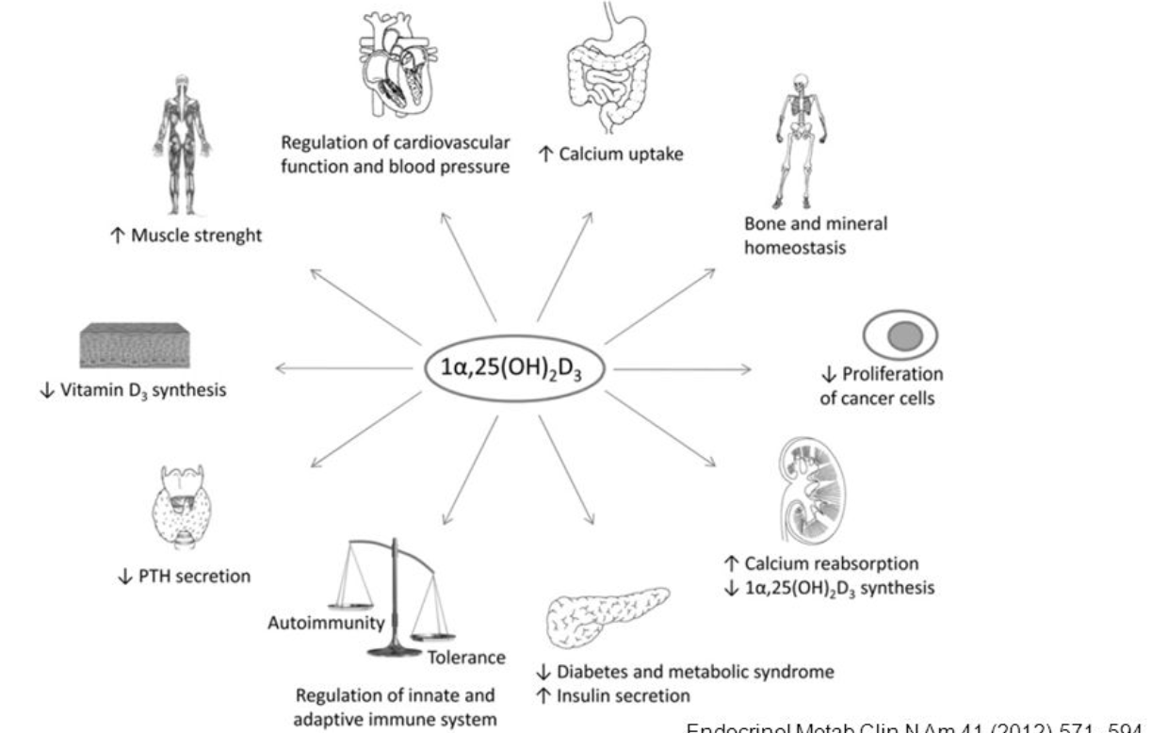
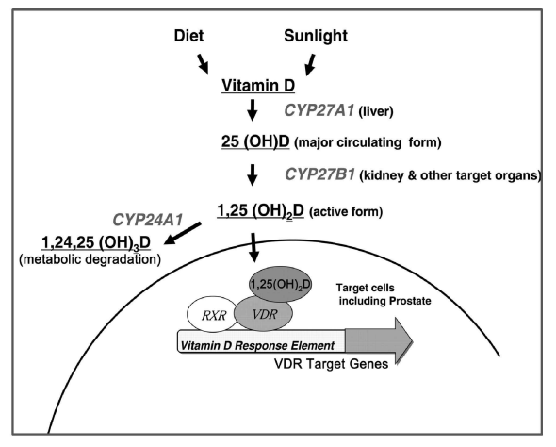
2. 비타민 D의 최신 연구
1) 비타민 D 결핍과 질병
최근 연구결과, 모든 질병에 비타민 D가 영향을 미친다고 알려짐
식품 또는 자외선에 의해서 만들어진 비타민 D는
최종적으로 1,25(OH)₂D 활성형으로 되어 혈관을 타고 운반되다가,
필요한 세포 내로 이동하고 세포 내에서 DNA 상의 특정한 단백질 유전정보 부분이 작동하여 그 기관에 필요한 단백질의 합성을 도와주게 됨.
결국 뼈 뿐만 아니라 VDR이 있는
모든 세포에 비타민 D가 작용하여 질병 예방에 영향을 미침
출처 : Endocrinol Metab Clin N Am 41 (2012) 571-594

Slide 22
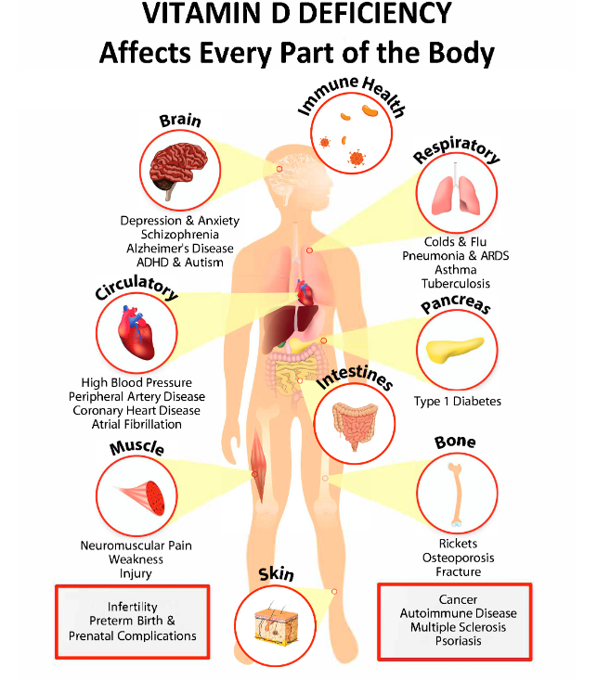
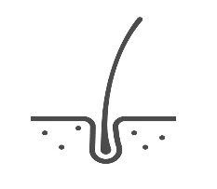


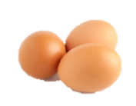






2. 비타민 D의 최신 연구
1) 비타민 D 결핍과 질병
VITAMIN D DEFICIENCY
Affects Every Part of the Body
“비타민 D는 전신에 작용하는 호르몬과 같다”
새롭게 밝혀진 합성과 대사 과정
비타민D₃
(콜레칼시페롤)
중간 형태의 비타민
25-히드록시비타민D₃
Kidneys
Lungs
Skin
Ovarian
Brain
비타민 D 수용체가 각 기관에 존재해 신장 뿐만 아니라
다른 기관에서 활성형으로 바뀌어 “유전자 전사 작용(필요한것들을 만들어 냄)”을 한다고
밝혀짐에 따라 의학계에서 다양한 연구가 진행 중임

Slide 23
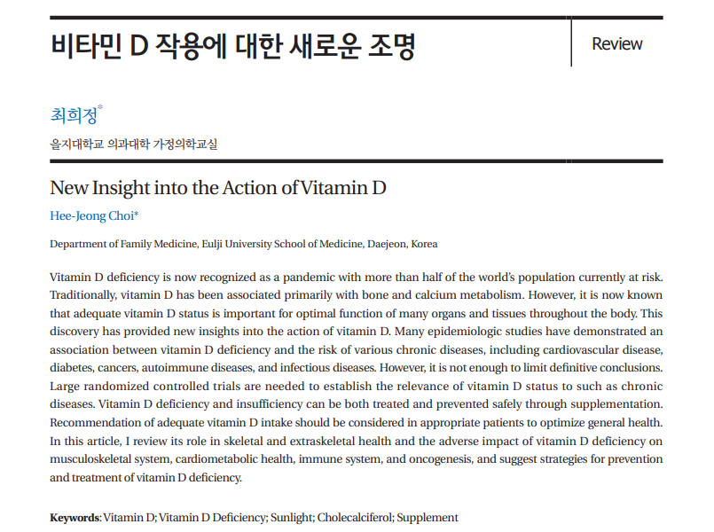
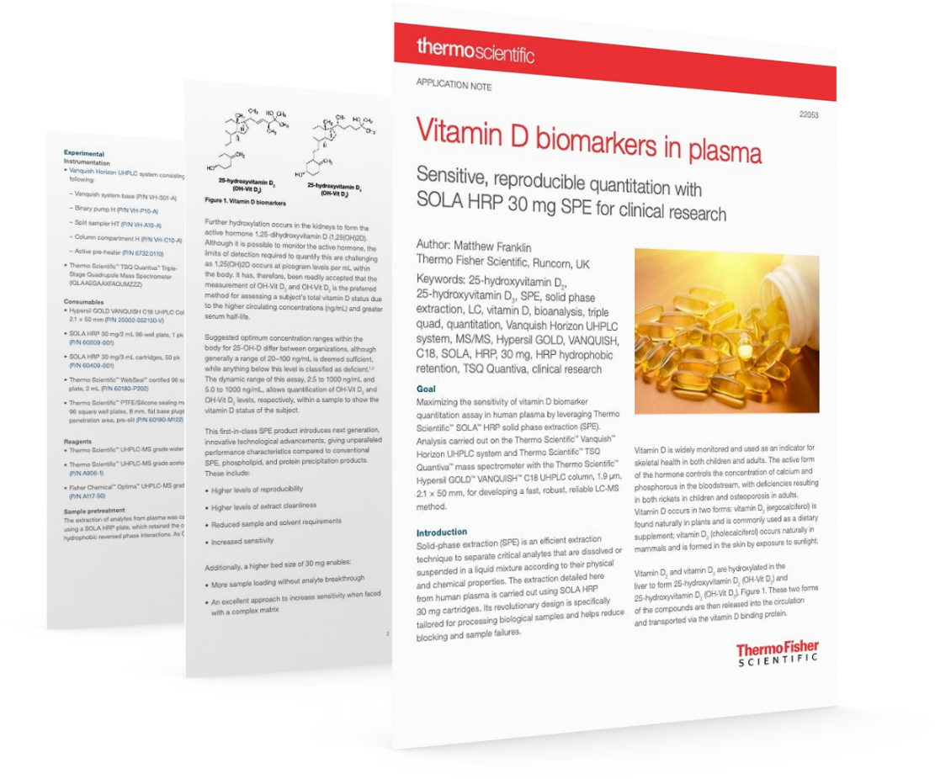
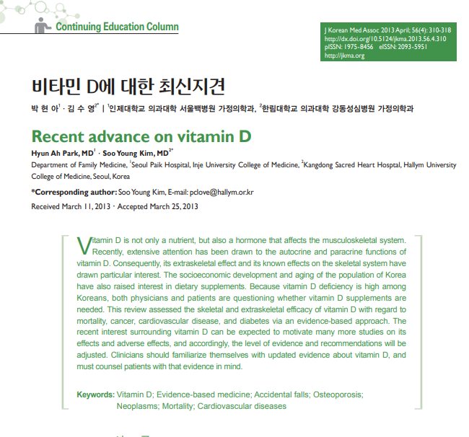
2. 비타민 D의 최신 연구
2) 비타민 D의 새로운 조명 ①
뼈, 골다공증에 도움이 된다는 연구 외에 여러 기관에 비타민 D 수용체(VDR)이 분포되어 있어
각종 질병에 비타민 D가 관련 있다는 연구결과들이 입증되기 시작함

Slide 24
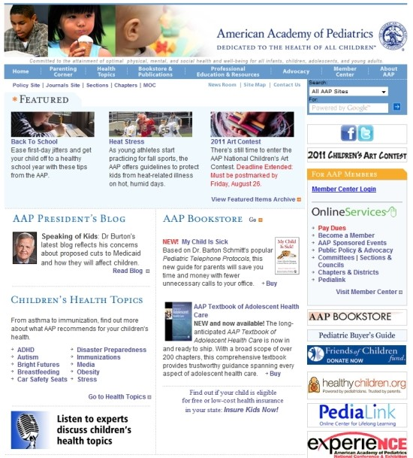

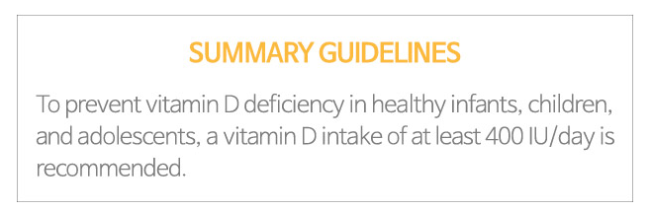
2. 비타민 D의 최신 연구
2) 비타민 D의 새로운 조명 ②
미국소아과학회에서는 [신생아부터] 반드시 비타민 D 보충제를 섭취할 것을 권고
2008년 미국소아과학회(American Academy of Pediatrics) 는
신생아에서 10대까지 비타민 D 하루 권장섭취량을 200IU에서 400IU로 2배 늘렸다.
보스턴에서 13일 열린 미국소아과학회 회의에서 발표된 이 같은 조치는
비타민 D가 뼈의 건강 유지만이 아니라 암, 당뇨병, 심장병 등
많은 질병 위험을 감소시키는 효과가 있다는 연구결과들이 잇따라 발표된 데 따른 것이다.
“새로운 권장 섭취량 대상은 모유만 먹거나 모유와 조제유를 함께 먹는 아기
그리고 우유를 적게 마시거나 전혀 마시지 않는 아이들이며, 이런 아이들이
하루 400IU를 채우려면 비타민D 보충제를 먹어야 할 것이다” 라고 밝혔다.

Slide 25
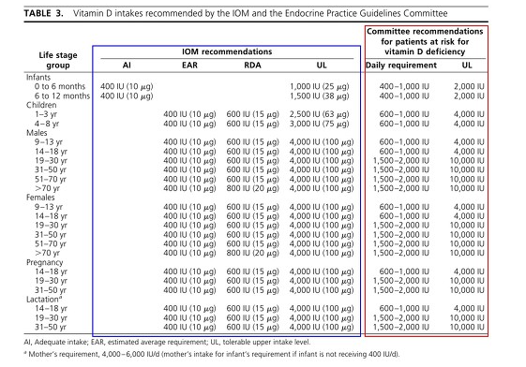

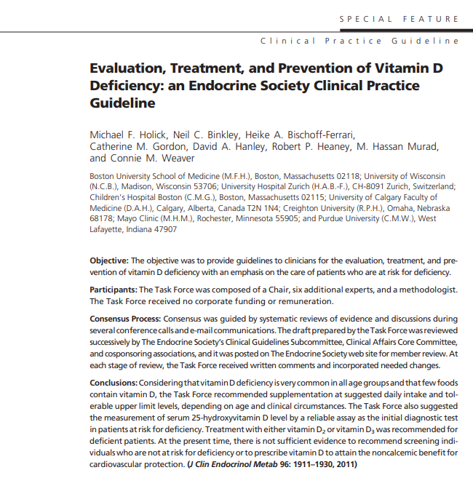
2. 비타민 D의 최신 연구
2) 비타민 D의 새로운 조명 ③
비타민 D 결핍
위험을 지닌 자
2011년 6월 미국 내분비학회 전문가들은 비타민 D 부족의 진단, 치료 및 예방과 관련된
새로운 가이드라인을 제시하였다. 비타민 D 최소권장량을 19-70세는 600IU,
70세 이상은 800IU, 임신∙수유 중인 여성 600IU로 권고하고 있다.
또한 비타민 D가 뼈, 골다공증 질환 외에도 다양한 질병의 치료 및 예방에 효능이 있다고 강조하였다.

Slide 26
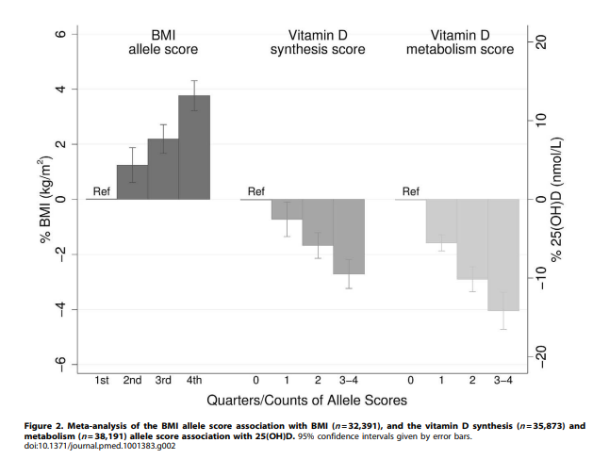
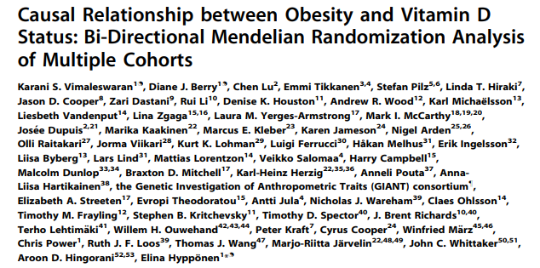
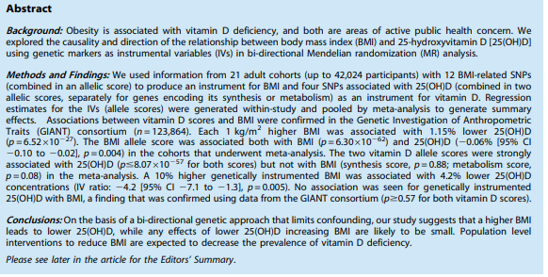
2. 비타민 D의 최신 연구
3) 새롭게 밝혀지는 효능 ①
| 비타민 D와 비만 |
몸무게↑ 비타민 D↓
비만도 수치가 1씩 증가할 때마다 비타민 D 수치가 1.15%씩 감소

Slide 27

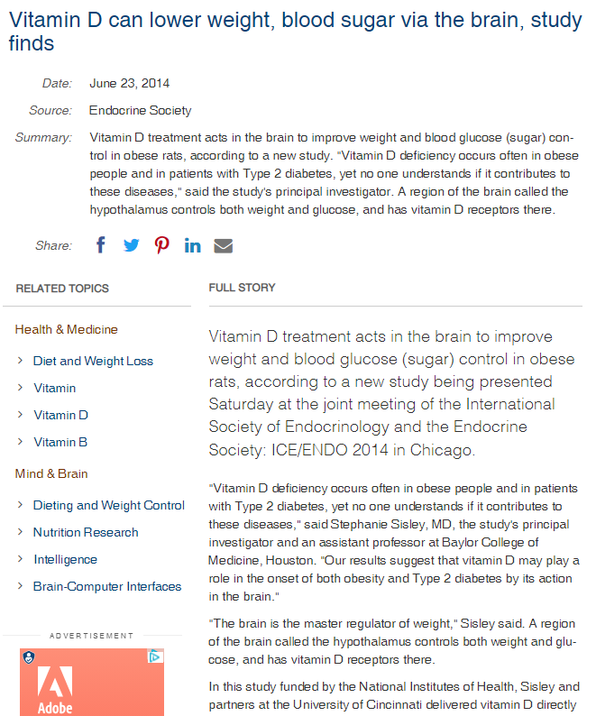
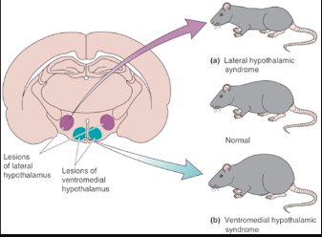
2. 비타민 D의 최신 연구
3) 새롭게 밝혀지는 효능 ①
| 비타민 D와 비만 |
뇌를 통해 체중 감소 & 혈당 조절
연구결과
비만한 쥐의 뇌 시상하부로 비타민 D를 28일 동안 주입하고 대조군과 비교함.
비타민 D 투입군은 대조군에 비해 3배를 먹지 않았으며 28일만에 체중이 24% 감소함. 이에 반해 대조군은 체중이 전혀 변하지 않음. 뇌의 시상하부가 체중을 조절하고 혈당을 감소시키는데 뇌의 시상하부에 비타민 D가 작용하는 수용체가 존재한다. 이 시상하부에 비타민D를 투입함으로서 체중이 감소되고 혈당이 감소된다는 사실이 밝혀짐

Slide 28
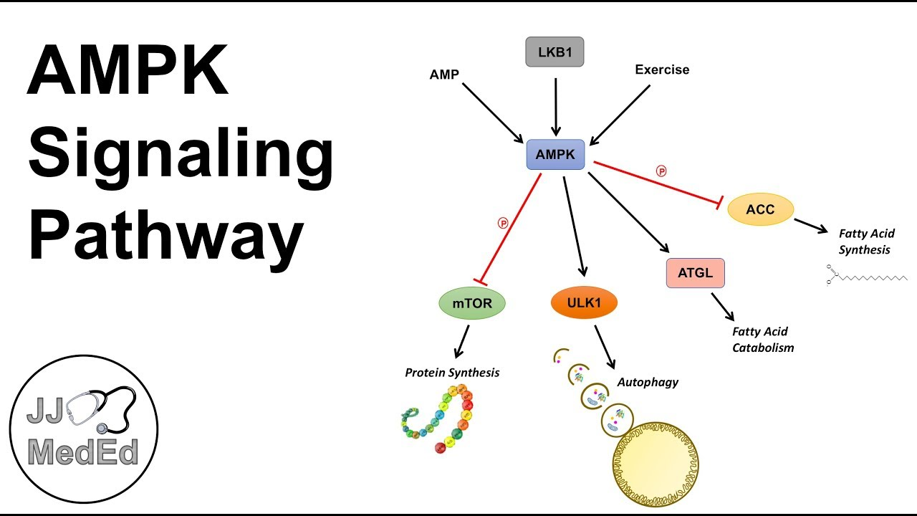
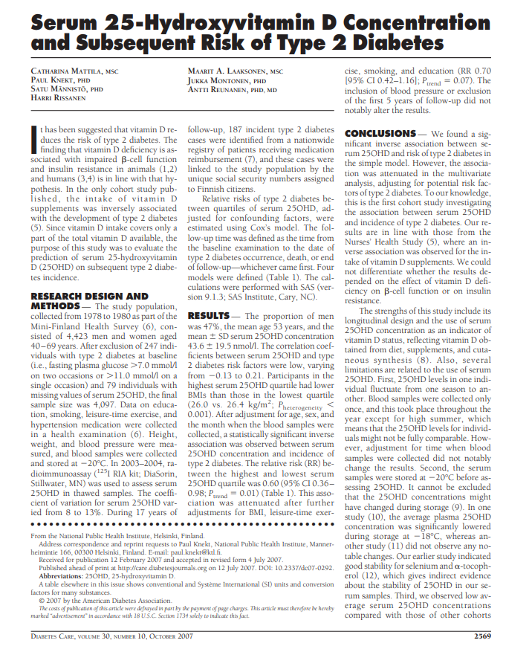
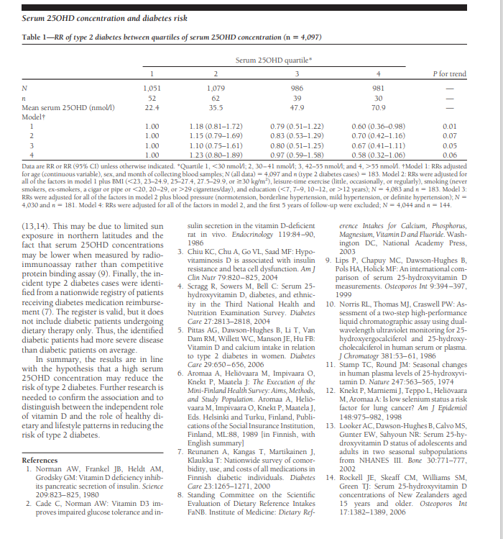
2. 비타민 D의 최신 연구
3) 새롭게 밝혀지는 효능 ②
| 비타민 D와 당뇨 |
2007년 핀란드 헬싱키 국립보건 연구원, 17년간 4천여 명 추적 분석
비타민D 농도↑ 당뇨병 위험↓
인슐린 저항성을 줄여주는 AMPK 효소에
비타민 D가 관여 하는 것으로 밝혀짐

Slide 29
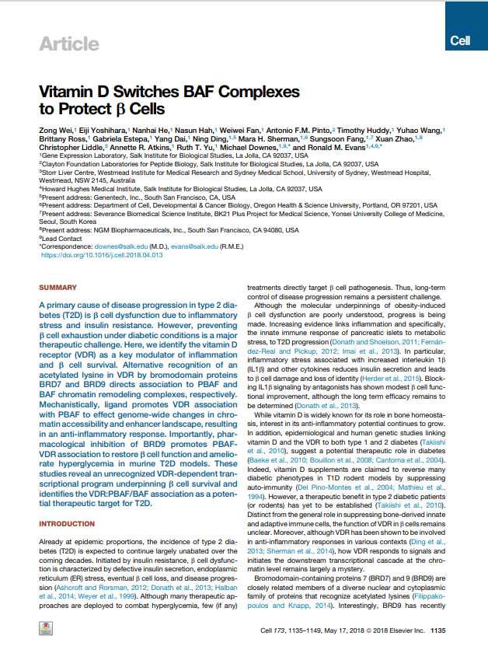
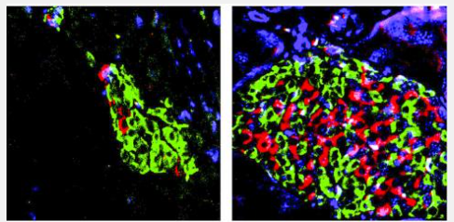
2. 비타민 D의 최신 연구
3) 새롭게 밝혀지는 효능 ②
| 비타민 D와 당뇨 |
인체 세포와 실험 쥐 모델을 이용한 연구를 통해 비타민 D는
손상된 베타세포 치료에 유용한 것으로 증명됨
대조군
비타민 D 투여
동물 모델에서 비타민 D 활성을 강화시켜 2형 당뇨병 진행을 억제함.
왼쪽은 당뇨병을 가진 쥐의 췌장에 있는 손상된 인슐린 양성 베타세포(빨간색),
오른쪽은 비타민 D 활성제와 BRD9 억제제를 병용 투여해 베타세포가 보호되고 있는 모습

Slide 30
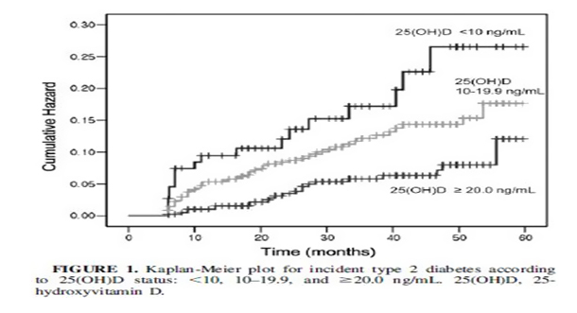
2. 비타민 D의 최신 연구
3) 새롭게 밝혀지는 효능 ②
| 비타민 D와 당뇨 |
2013년도 서울 의대, 미국 하버드 의대 공동발표, 한국인 대상 임상실험
혈중 농도 10ng/mL 이하
25(OH)D ng/mL 분류 | 20 이상 | 20~10 | 10 이하
모델 1 | 1 | 1.84 | 3.22
모델 2 | 1 | 1.8 | 3.25
모델 3 | 1 | 2.06 | 3.23
*MV : 나이, 성별, 담배, 음주, 식이, 운동 등 생활습관 / 고혈압/ 고지혈증 모델 1 : MV고려 모델 2 : MV와 비만도만 고려 모델3 : MV와 비만도, 인슐린 내성(IR)과 인슐린 분비 속도(IGI)를 고려
혈중 농도 10-19ng/mL 이하
혈중 농도 20ng/mL 이상
* 혈중 정상 농도 20 ng/mL 를 정상 기준으로 분류함
비타민 D 혈중농도가 낮은 사람 일 수록 2형 당뇨병 발병률이 높아짐.
비만이나 고혈압, 고지혈증 등 당뇨병 유발인자가 전혀 없더라도
비타민 D 혈중 농도가 낮으면 2형 당뇨병을 유발할 수 있음이 입증됨.
비타민 D가 낮았을 때 5년 후 당뇨병 발병률 3.2배 증가

Slide 31
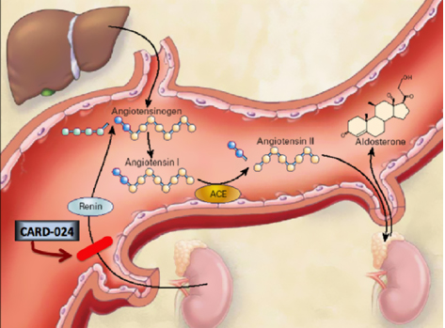
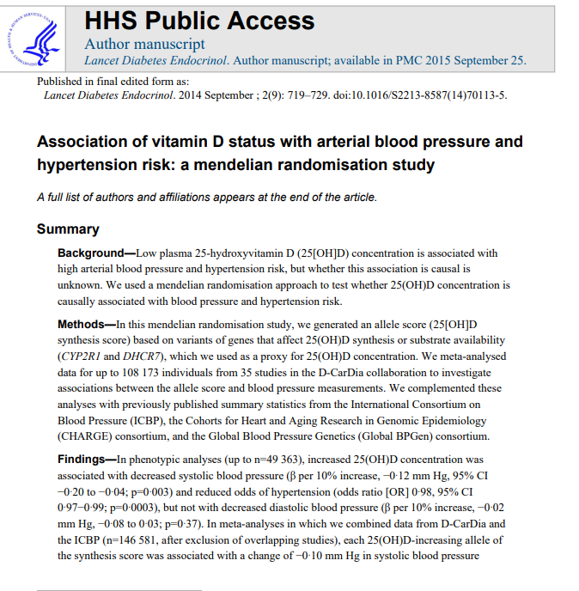
2. 비타민 D의 최신 연구
3) 새롭게 밝혀지는 효능 ③
| 비타민 D와 고혈압 |
| 영국 옥스퍼드 의대 포함 학교 협동 발표내용|
혈압상승인자
비타민 D의 역할
Renin과 Angiotensin II를 억제 → 혈관 탄력성 유지,
혈관 확장 인자 분비 → 혈압상승 억제
비타민 D 혈중 농도 | 혈압 저하 비교치
30 ng/mL 이상인 사람 | 1.0
15 ng/mL 이상인 사람 | 2.67
고혈압 발생의 원인은 비타민 D 부족14만여명 대상 검사 결과
비타민 D가 10% 증가하면 고혈압 발생위험이 8% 씩 감소
혈중 비타민 D 농도 ↓
고혈압 발생률이 2.67배 높음

Slide 32

2. 비타민 D의 최신 연구
3) 새롭게 밝혀지는 효능 ④
| 비타민 D와 고지혈증 |
① 비타민 D의 근육통 감소
Statin 관련 근육질환 발생률 | 비타민 D 혈중 농도(ng/mL)
 | 20 이하인 사람 | 30 이상인 사람
 | 62.10% | 17.60%
고지혈증 치료제의 대표적인 부작용
고지혈증 치료제로 가장 많이 쓰이는 Statin(스타틴) 계열의
약들은 근육을 파괴시켜 초기에는 근육통을 일으키며,
심해지면 신장병(신부전증) 등 여러 증상을 유발하여 사망하게 함
② 고지혈증약 (스타틴) + 비타민 D → 약효를 높임
* Atorvastatin 45 mg/day 투약자
비타민 D 혈중농도(ng/mL) | 비타민 D 병용 안함 | 비타민 D 800 IU 병용
Total Cholesterol (mlg/dl) | 169 | 157
LDL Cholesterol (mlg/dl) | 97 | 83
③ 비타민 D 결핍일 수록 중성 지질이 높음
 | 비타민 D 혈중농도에 따른 중성지질 수치
활성형 비타민 D 농도 | 21.03 ng/mL | 37.06 ng/mL
중성지질 159 mg/dl 이상인 자 | 32.80% | 23.80%
출처 : Atherosclerosis 215 (2011) Atherosclerosis journal

Slide 33


2. 비타민 D의 최신 연구
3) 새롭게 밝혀지는 효능 ⑤
| 비타민 D와 면역 |
비타민 D에 의해
생성되는
생리적 항생물질
바이러스나 세균이 침입하여 세포막의 TRL 수용체에 결합되면 염증 유별인자인
NfkB가 발동하며, 이에 따라 비타민 D가 유전자를 작동시켜 내인성 면역기능을 진행시켜
생리적항생물질인 Cathelicidine을 합성해 줌. 이는 아토피를 유발하는 포도상구균을
제거 하는 역할도 하므로 아토피 증상 개선에도 효과적
면역 세포 마크로파지, 세포성 면역인 T-cell, 체액성 면역인 B-cell,
수지상세포 (면역세포에 가장 중요 인자)에 비타민D가 관여함
출처 : Endocrinal Diabetes Nutr. 2017;64:162-73

Slide 34





2. 비타민 D의 최신 연구
3) 새롭게 밝혀지는 효능 ⑤
소아 중이염 예방
천식 질병 감소
Check 1.
Check 3.
| 비타민 D와 면역 |
소아 중이염의 경우,
비타민D 1000 IU를 4개월간 복용 시켰을 때 중이염 재발률이 50%
→ 17%로 감소함
아토피 증상 감소
호흡 기능 증가
Check 2.
Check 4.
천식을 유발하는 Th1, 염증을 유발하는
Th17 감소, 과민반응을 억제하는
조절 T세포 증가에 도움
비타민D 1일 2000 IU씩 3개월 복용 시
아토피 증상 범위가 감소 SCORAD Index(아토피 지수)가 감소
출처 : The Pediatric Infectious Disease Journal 2013 May 20

Slide 35
비타민 D의 복용 관련
가이드 라인

Slide 36

3. 비타민 D 복용 가이드 라인
1) 질병 예방을 위한 비타민 D 수치
혈중 비타민 D 농도에 따른 예방 가능 질병
비타민D 수치
40-60ng에서는
대부분 질환 예방 가능
20ng에서는
구루병만 예방 가능
Chart prepared by : garland CF, Baggerly CA

Slide 37



3. 비타민 D 복용 가이드 라인
2) 비타민 D 검사
비타민 D 검사결과 예시)
비타민 D 검사
· 비타민D 검사는 혈액검사로 이루어진다.
· 수치를 진단하여 정확한 모니터링이 가능
· 혈중 비타민D 농도가 20ng/ml 미만인 경우를
결핍상태라고 하며 검사자의 정확한 비타민D 수치를 알 수 있다.
(대략적 비용 12,000원~15,000원)
25-OH Vitamin D 혈액검사결과
· 10ng/ml 이하 : 심한 결핍
· 10-20ng/ml : 결핍
· 20-30ng/ml : 부족
· 30ng/ml 이상 : 정상
· 40-70ng/ml : 최적
· 150ng/ml : 중독
한국인의
경우 평균 15~18ng/ml 로
결핍 상태

Slide 38


3. 비타민 D 복용 가이드 라인
3) 1일 영양소 기준치
비타민 D 1일 한국 영양소 기준치
학회에 따른 비타민 D기준치
10mcg = 400IU / 100mcg = 4000IU
충분 섭취량 : 건강을 유지하는데 충분한 양을 설정한 수치.
건강한 사람들의 영양소 섭취량 중앙값을 기준으로 설정
여러 학회에 따르면, 일반 성인의 경우 하루 800~1,000IU 정도의
비타민 D를 권장하고 있지만 실내 활동 증가 및 자외선 차단제 사용 등으로
햇빛 노출이 제한 되거나 혈중 농도가 30ng/mL 이하로
비타민 D가 부족한 경우에는 하루 2000IU 섭취가 바람직함
상한 섭취량 : 인체에 유해한 영향이 나타나지 않는 최대 영양소 섭취 수준

Slide 39
3. 비타민 D 복용 가이드 라인
4) 복용 가이드 라인 ①
Case 1.
비타민 D 검사를 시행한 경우
* 비타민D 혈중 농도 측정은 6개월에 한번씩 하여 목표에 따라 복용량을 결정해야함
비타민 D 혈중농도가 10-20ng/mL인 자
도달 목표 | 1일 복용 량
20 ng/mL | 500 IU
30 ng/mL | 1,700 IU
40 ng/mL | 3,200 IU
50 ng/mL | 4,900 IU
60 ng/mL | 7,000 IU
70 ng/mL | 9,700 IU
비타민 D 혈중농도가 20-30ng/mL인 자
도달 목표 | 1일 복용 량
30 ng/mL | 600 IU
40 ng/mL | 2,000 IU
50 ng/mL | 3,700 IU
60 ng/mL | 5,800 IU
70 ng/mL | 8,600 IU
비타민 D 혈중농도가 30-40ng/mL인 자
도달 목표 | 1일 복용 량
40 ng/mL | 800 IU
50 ng/mL | 2,500 IU
60 ng/mL | 4,600 IU
70 ng/mL | 7,300 IU
통계적으로 비타민 D를 꾸준히 1000IU씩 3개월 매일 섭취하면
비타민 D 수치가 10ng/mL 정도 올라감
ex) 20ng/mL일 경우 40ng/mL이 목표 농도 일 경우 2000IU씩 3개월 섭취 권장
출처) Bouillon, R. How to Define Optimal Vitamin D Status. In Vitamin D, Third Edition, by Feldman D, 2011

Slide 40


3. 비타민 D 복용 가이드 라인
4) 복용 가이드 라인 ②
Case 2.
비타민 D 검사를 시행하지 않거나 6개월 이상 따로 섭취하지 않은 경우
· 매일 4000-5000 IU 씩, 6개월-12개월 동안 섭취
· 6-12개월 이후 건강 유지 용량으로 매일 2000IU씩 섭취할 것을 권장
· 2000IU 섭취를 중단할 경우 혈중 농도는 다시 낮아짐
매일 비타민 D를
5000 IU씩 섭취한 그룹
매일 비타민 D를
10,000 IU씩 섭취한 그룹
매일 5000 IU씩 5개월 섭취하면
정상 범위인 40ng/mL까지 올라가고
10개월 섭취 시 60ng/mL에 도달함
매일 10,000 IU씩 5개월 섭취하면
정상 범위인 60ng/mL까지 올라가고
최고치에서 유지됨

Slide 41




3. 비타민 D 복용 가이드 라인
5) 과잉 섭취에 대한 우려
Vitamin D Dosage and Toxicity
10,000 IU까지도
1일 섭취용량으로 문제 없음
캐나다에서 17,000명을 5년 동안 추적 조사한 결과 (2009-2013)
5년 동안 5000 IU 씩 섭취 시 혈중 비타민 D 농도가 40ng/mL 정도로 유지 되었음이 확인됨. 잉섭취 해도 혈중농도가 지속적으로 상승곡선을 나타낸 것이 아니라 일정 수준 유지함
수 개월간 고용량을 섭취해도 100ng/mL를 넘기기 어렵다는 것을 나타내는 그래프

Slide 42


4. 기타
1) 함께하면 좋은 제품
| 비타민 D를 더 똑똑하게 보충하는 방법 |
비타민 D는 칼슘을 돕습니다.
오메가3와 같은 지방과 함께 섭취하면 좋습니다.
비타민D가 부족하면 애써 보충한 칼슘이 무용지물일 수 있습니다.
비타민D의 체내 활성 형태인 칼시트리올이 칼슘의 흡수와 이용을 돕기 때문입니다.
이러한 특성으로 인해 식약처에서는 비타민D에 대해
‘칼슘과 인이 흡수되고 이용되는데 필요’ 하다는 가능성을 인정했습니다.
비타민D는 물이 아닌 기름에 녹는 지용성 비타민 입니다.
따라서 비타민D를 보충하기로 결심했다면 오메가-3가 함께 배합된 보충제를 드시거나,
음식으로 섭취하실때는 비타민D가 함유된 식품을 질 좋은 기름과 함께 조리하시는 것을 추천 드립니다.
1
2

Slide 43
4. 기타
2) FAQ
Q.
의약품으로 나온 활성형 비타민 D가 더 좋은지, 아니면 건강기능식품으로 섭취가 더 나은지?
A.
혈액 중에는 99.95%가 간에서 바뀐 중간 활성형 비타민 D가 대부분이고, 신장을 한번 더 거친 활성형 형태는 0.05% 입니다.
체내 다양한 세포들은 중간형태의 비타민 D를 받아들여 스스로 필요할 때 변화하여 쓰입니다.
따라서 굳이 신장에서 활성화된 형태의 비타민 D를 섭취 시 칼슘 작용에만 효과가 있고 최근 밝혀지는 다양한 비타민 D의 역할을 수행할 수 없습니다.
Q.
천연 비타민D가 좋을까 합성 비타민 D가 좋을까?
A.
비타민 D는 비타민 D2에 비해 D3가 흡수율과 효능 면에서 우수합니다. 천연이라고 하는 비타민은 비타민 D2형에 해당합니다.
따라서 효모나 곰팡이 등에서 추출한 천연 비타민의 경우 흡수율이 떨어집니다.
Q.
칼슘제를 복용하고 있으면 따로 비타민 D를 섭취할 필요가 없을까요?
A.
혈액 내에서 칼슘 농도는 일정하게 유지되며 이를 칼슘의 항상성이라고 합니다. 비타민 D의 농도가 낮아 칼슘이 뼈로 흡수되는 양이 줄게 되면 뼈에서 칼슘이 용출되어 뼈가 약해지고 골다공증을 유발할 수 있습니다. 칼슘은 식품으로 흔하게 섭취할 수 있는 영양소이지만 비타민 D는 식품에 제한적이라 반드시 보충제로 섭취가 필요합니다.
Q.
식품으로 질병예방을 위한 하루 권장량을 충족시키려면 어떤 음식을 얼마나 섭취해야 할까요?
A.
비타민 D3 1000IU를 음식으로 섭취한다면 계란은 40개, 우유는 250ml기준 10컵, 연어는 3마리, 대구 간유 4스푼의 섭취가 필요합니다. 다만 계란을 해당 양 만큼 매일 먹을 수 있다고 하더라도 콜레스테롤의 위험성이 있습니다.

Slide 44
4. 기타
3) 이런 분께 추천 드립니다!
CHECK POINT!
01.
02.
03.
04.
05.
06.
07.
08.
비타민 D₃ 단일 기능 성분의 건강기능식품을 찾으시는 분
칼슘의 흡수율이 낮으신 분(칼슘 흡수를 높이고자 하는 분)
업무 또는 학업으로 인해 야외활동 기회가 적으신 분
골밀도 및 뼈가 취약해지는 갱년기 여성분
비타민 D 검사 결과 부족 또는 결핍에 해당 하시는 분
비만, 노인, 자외선 차단제 등으로 비타민 D 흡수가 저해될 가능성이 있으신 분
비타민 D 결핍에 의한 대사증후군을 예방하고자 하시는 분
뼈와 골밀도 관련 기능 외에 새롭게 밝혀진 비타민 D의 효능을 기대하시는 분
COPYRIGHT © 2022 GCOOP All Rights Reserved.

Slide 45



5. 제품 소개
1) 제너럴 밸런스 비타민 D 제품 소개
제품명 | 제너럴 밸런스 비타민 D
유형 | 건강기능식품
내용량 | 400mg * 60캡슐(2개월분) /미정
섭취방법 | 1일 1회, 1회 1정을 물과 함께 섭취
원료명 | 비타민D3혼합제제, 말토덱스트린, 옥수수전분, 무수결정포도당, 치커리뿌리추출물분말, 유채유분말, 옥수수단백분말
제품가격 | 22,900원
영양 기능 정보
영양·기능 정보
[비타민 D]칼슘과 인이 흡수되고 이용되는데 필요. 뼈의 형성과 유지에 필요. 골다공증발생 위험 감소에 도움을 줌.
1일 섭취량 : 1정 (400 mg)/총 60일 섭취량 (24 g)
1일 섭취량 | 함량 | &영양성분기준치
열량 | 1 kcal
탄수화물 | 0 g | 0 %
단백질 | 0 g | 0 %
지방 | 0 g | 0 %
나트륨 | 0 mg | 0 %
비타민 D | 50 ㎍ | 500 %
COPYRIGHT © 2022 GCOOP All Rights Reserved.
※%영양성분 기준치 : 1일 영양성분 기준치에 대한 비율

Slide 46


5. 제품 소개
2) 제너럴 밸런스 비타민 D 제품 특장점
Vitamin
D₂
<
Vitamin
D₃
UP
체내 흡수가 잘 되는 비타민D3 사용
비타민 D₃는 비타민 D 중에서 생체 이용률과 흡수율이 특히 더 높은 비타민 D입니다.
1일 영양성분 기준치 500% (2000IU) 함유
국내 권장량 대신 최근 연구되고 있는 기준에 적합한 포뮬러로 설계 하였습니다
120년 전통의 DSM社 원료 사용
글로벌 영양전문기업인 DSM의 스위스산 프리미엄 원료를 사용하였습니다.
부형제 무첨가
이산화규소, 스테아린산마그네슘, HPMC, 합성향료, 착색료 무첨가
Point
01.
Point
02.
Point
03.
Point
04.
COPYRIGHT © 2022 GCOOP All Rights Reserved.

